Slide 2
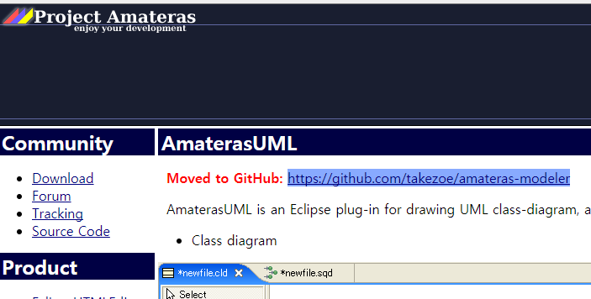
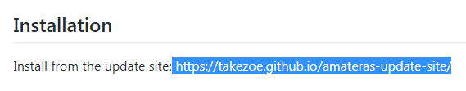
Amateras
ERD 만들어주는 프로그램
<설치방법>
아마테라스 홈페이지에서 깃허브로 연결된 주소 클릭
깃허브에서 인스톨 주소 복사

Slide 3
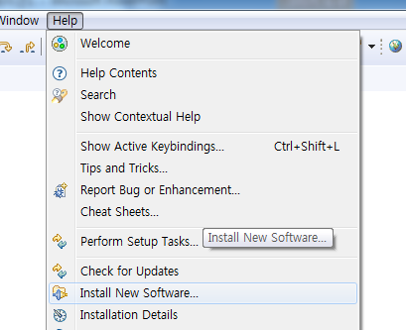
Amateras
ERD 만들어주는 프로그램
<설치방법>
이클립스에도 소프트웨어 마켓 같은 기능이 있음
eclipse > help > install new software

Slide 4
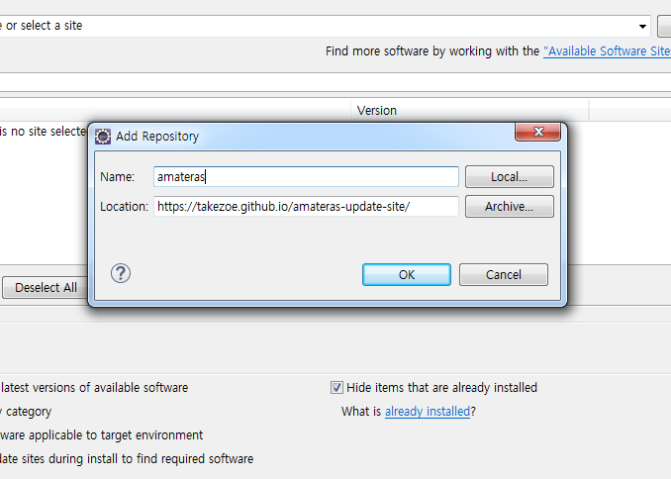
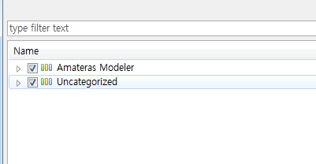
Amateras
ERD 만들어주는 프로그램
<설치방법>
원하는 이름 설정하고 복사한 주소 붙여넣기 > OK
설치할 수 있는 목록이 로딩됨
모두 선택 후next>next>accept>finish
install 진행….

Slide 5
Amateras
ERD 만들어주는 프로그램
<설치방법>
원하는 이름 설정하고 복사한 주소 붙여넣기 > OK
설치할 수 있는 목록이 로딩됨
모두 선택 후next>next>accept>finish
install 진행….(warning떠도 OK)
이것보단 ermaster가 더 복잡한 기능까지 지원함(농협배포)

Slide 6
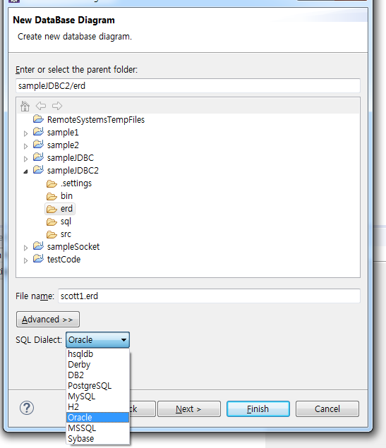
Amateras
데이터베이스에서 만들었던 테이블들을 ERD로 표현해보려면 others에서 ER diagram을 선택
sql dialect를 oracle로 설정하고 next

Slide 7
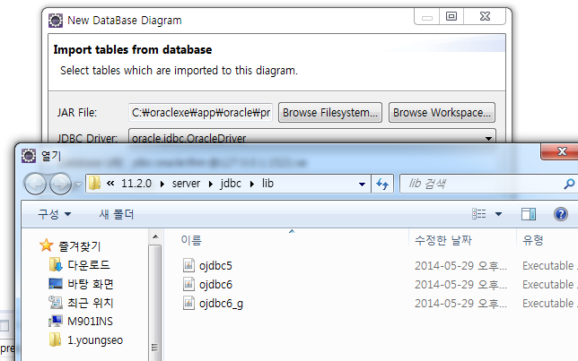
Amateras
ojdbc6.jar파일을 하나 로딩시킨다음

Slide 8
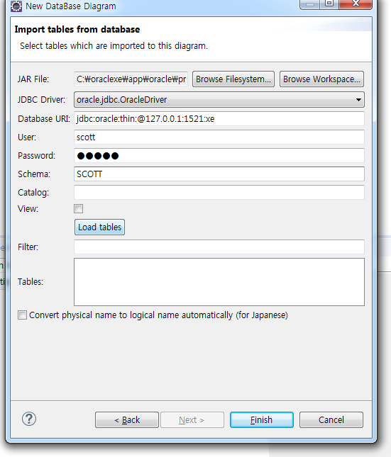
Amateras
URI에 이때껏 사용하던 거 집어넣고
user/pw 입력하고
스키마는 대문자로!
load table하면 SCOTT에 들어있는 다양한 테이블이 나타남
이중에 몇 개만 선택해서 다이어그램 생성할 수 있음

Slide 9
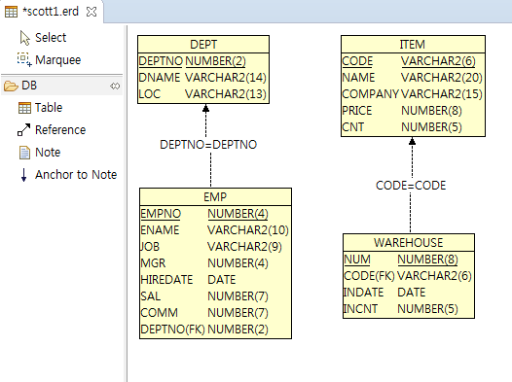
Amateras
SCOTT 계정에있는 dept,emp,item,warehouse 를 선택해서 다이어그램을 그린 모습

Slide 10
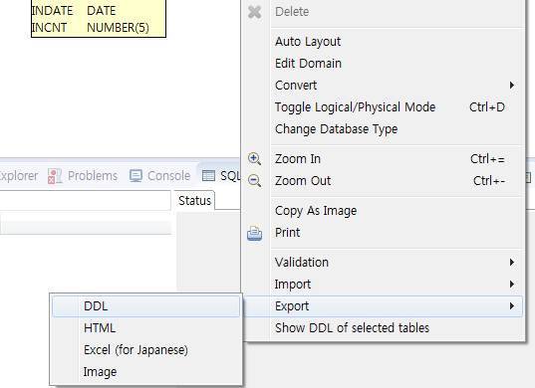
Amateras
생성한 다이어그램을 DDL문장으로 뽑아 내는 것도 가능

Slide 11
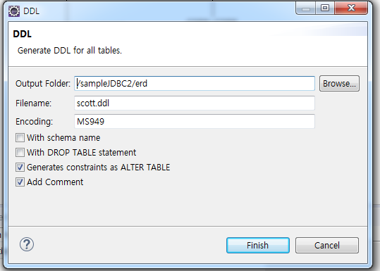
Amateras
생성한 다이어그램을 DDL문장으로 뽑아 내는 것도 가능

Slide 12
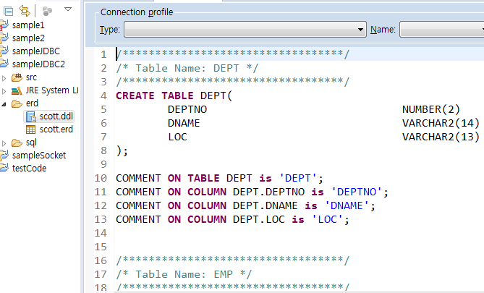
Amateras
생성한 다이어그램을 DDL문장으로 뽑아 내는 것도 가능

Slide 13
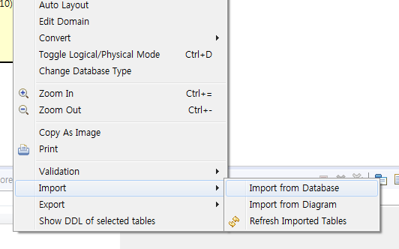
Amateras
반대로 하는 것도 가능

Slide 14
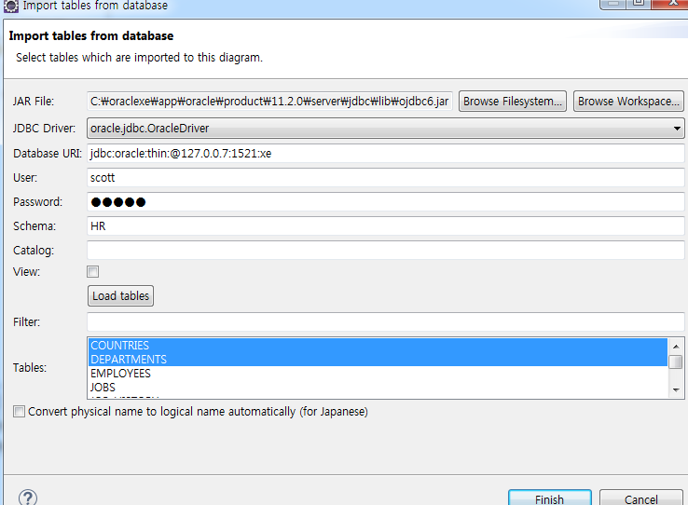
Amateras
반대로 하는 것도 가능

Slide 15
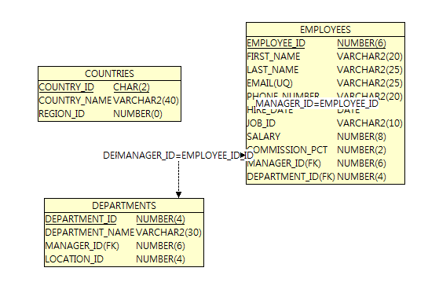
Amateras
반대로 하는 것도 가능

